Slide 1
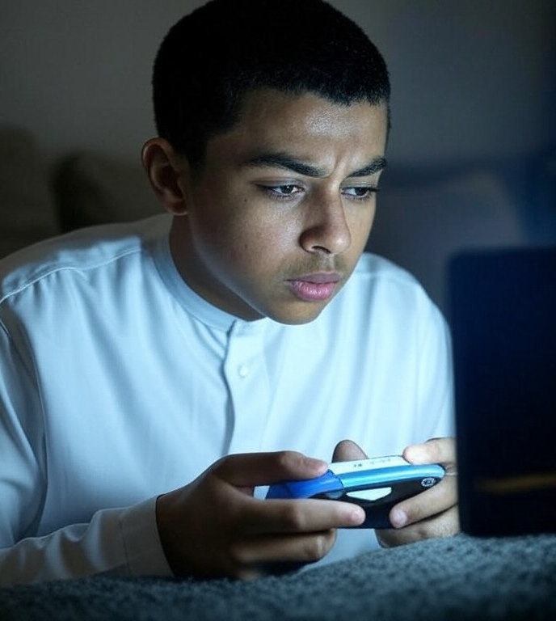
عالم الألعاب الإلكترونية:
دليل للتعامل الآمن
نرحب بكم في هذا العرض التقديمي الذي سيستكشف عالم الألعاب الإلكترونية، ونسلط الضوء على فوائدها ومخاطرها، ونقدم نصائح هامة للتعامل الآمن معها.
علي الحارثي

Slide 2
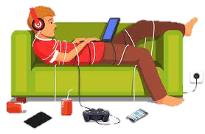
مقدمة عن عالم الألعاب الإلكترونية ..
تتوفر الألعاب على أجهزة الكمبيوتر، والهواتف الذكية، والأجهزة اللوحية، و أجهزة الألعاب المخصصة، و تتيح للمستخدمين الاستمتاع بتجارب مثيرة و ممتعة.
لقد أصبحت الألعاب الإلكترونية جزءًا لا يتجزأ من حياتنا، وتشمل مجموعة واسعة من الأنواع، من ألعاب الحركة إلى ألعاب المغامرات، و ألعاب الرياضة، و ألعاب الاستراتيجية.
علي الحارثي

Slide 3
مقدمة عن عالم الألعاب الإلكترونية ..
بالمقابل .. هذه الألعاب قد تتسبب في مشاكل كثيرة صحية واجتماعية ونفسية وتُكسب مستخدميها
بعض الأخلاقيات السيئة بل حتى قد تأخذهم إلى مزالق خطيرة تهدد مستقبلهم وحياتهم .
علي الحارثي

Slide 4
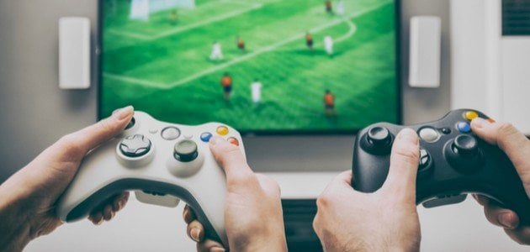
من إيجابيات الألعاب الإلكترونية
تطوير المهارات
1
تساهم الألعاب في تطوير مهارات الحل للمشكلات، و التفكير الاستراتيجي، و التنسيق بين اليد والعين.
التفاعل الاجتماعي
2
تُتيح الألعاب للأشخاص التواصل مع آخرين من جميع أنحاء العالم و بناء صداقات جديدة.
التعلم والترفيه
3
يمكن للمستخدمين التعلم من الألعاب التعليمية و الاستمتاع بالتجارب الترفيهية المثيرة.
علي الحارثي

Slide 5
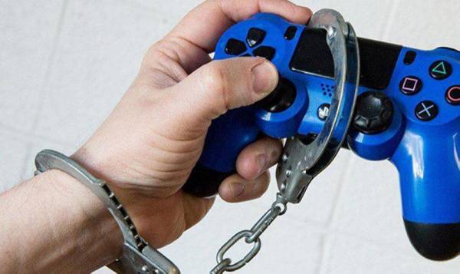
من سلبيات الألعاب الإلكترونية
العزلة الاجتماعية
1
يمكن أن تُؤدي الألعاب إلى العزلة الاجتماعية و التقليل من التفاعل مع العائلة و الأصدقاء.
الإدمان
2
يمكن للألعاب أن تُسبب الإدمان و تؤدي إلى الإهمال للمسؤوليات الحقيقية.
العنف
3
قد تُشجع بعض الألعاب على العنف و السلوك العدواني.
علي الحارثي

Slide 6
التأثير النفسي والاجتماعي للألعاب الإلكترونية
من المُمكن أن تُسبب العنف في الألعاب العدوانية و القلق .
يمكن للألعاب أن تُؤثر على المزاج والسلوك الاجتماعي للأشخاص.
علي الحارثي

Slide 7
الاستخدام الآمن للألعاب
2
1
تحديد الوقت
اختيار الألعاب
من المُهم تحديد وقت محدد لعب الألعاب و تجنب التأثير على النوم و الواجبات المدرسية.
اختيار ألعاب مُناسبة للعمر و الاهتمامات و تجنب الألعاب العنيفة و غير المُناسبة.
4
3
الخصوصية
الأولويات
كن حذرا , لا تفش أسرار بيتك , عائلتك , معلوماتك , لا تثق بأحد لا تعرفه
دراستك , والداك , عائلتك كلها أهم من هذه اللألعاب عندما تعطيها أكثر من حقها فأنت في المسار الخطأ
علي الحارثي

Slide 8
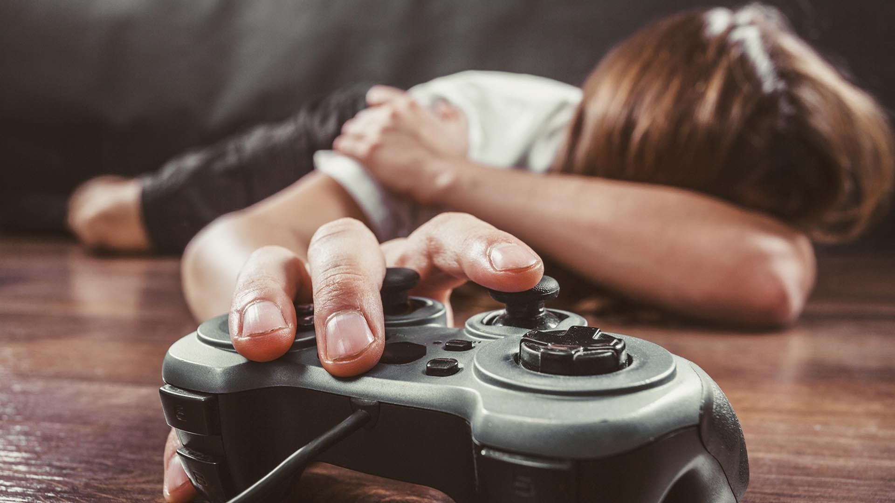
مخاطر الإدمان على الألعاب الإلكترونية
اضطرابات النوم
التوتر والاكتئاب
الإدمان على الألعاب يؤدي إلى اضطرابات النوم و التعب و التوتر.
قد تُؤدي الإدمان على الألعاب إلى العزلة الاجتماعية و التوتر و القلق و الاكتئاب.
مشاكل صحية
مشاكل مالية
يمكن أن تُسبب الإدمان على الألعاب مشاكل صحية مثل متلازمة النفق الرسغي و السمنة.
إنفاق المال الكثير على الألعاب و التطبيقات و الشراء الداخلي للعبة.
علي الحارثي

Slide 9
الاختيار الجيد للألعاب الإلكترونية
النوع
1
اختيار نوع لعبة مُناسب للاهتمامات و العمر.
التقييم
2
تحقق من تقييم العاب لضمان مناسبتها للأطفال و العائلة.
المحتوى
3
تجنب الألعاب التي تحتوي على عنف و محتوى غير مُناسب.
الهدف
4
حدد هدفا واضحا للعب الألعاب و تجنب الإدمان و إضاعة الوقت.
علي الحارثي

Slide 10
الخاتمة والتوصيات
من المُهم التوازن بين فوائد الألعاب ومخاطرها.
تذكر أن الألعاب يمكن أن تُكون مُمتعة و مفيدة إذا استُخدمت بشكل آمن و مسؤول.
علي الحارثي

